Slide 1

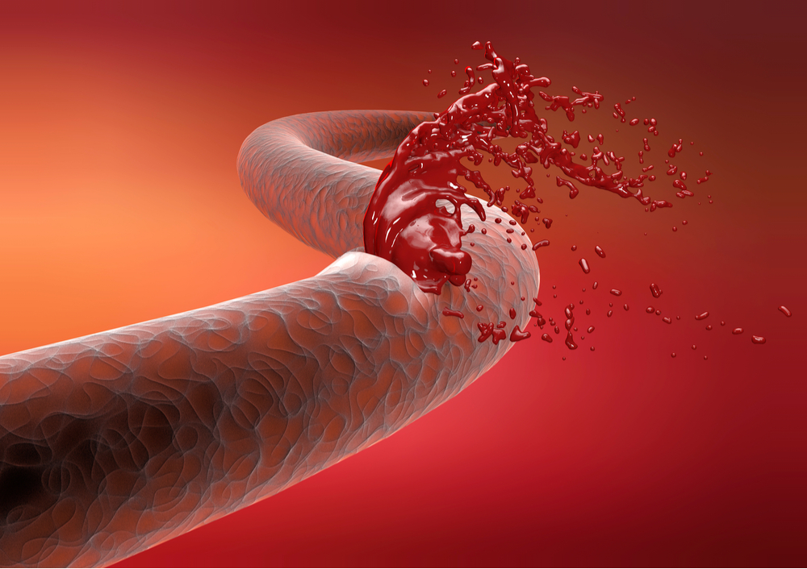

КРОВОТЕЧЕНИЕ И КРОВОПОТЕРЯ

Slide 2
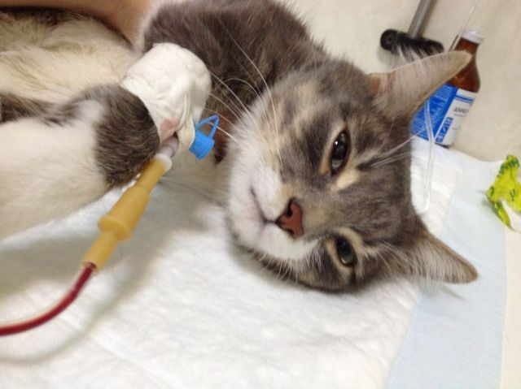
План занятия
Понятие кровотечения и кровопотери
Классификация видов кровопотери
Клиническая картина острой кровопотери
Профилактика и контроль кровопотери
Классификация кровотечений
Клиническая картина кровотечений
Виды внутренних кровотечений
Способы остановки кровотечений
Коагулопатические кровотечения
Переливание крови у животных

Slide 3
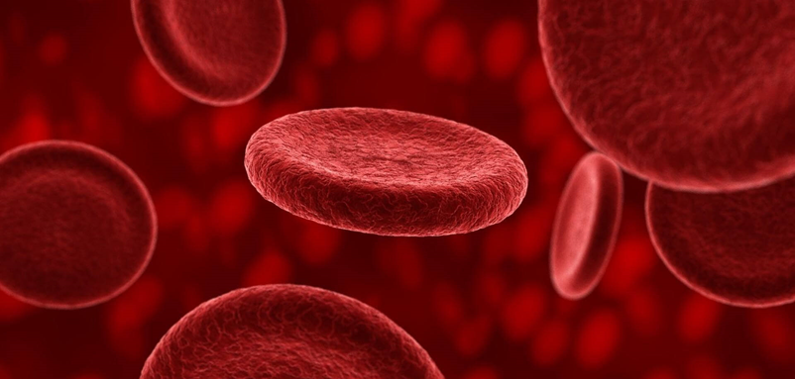
Общие понятия о кровотечении и кровопотере
Кровотечение (haemorrhagia, от греч. haima – кровь и rhein - течь) – это выхождение крови из органов сердечно-сосудистой системы (полостей сердца и сосудов) при нарушении их целостности.
Кровопотеря – это патологический процесс, возникающий вследствие кровотечения и характеризующийся сложным комплексом патологических нарушений и компенсаторных реакций в организме пациента на уменьшение объема циркулирующей крови и гипоксию.

Slide 4
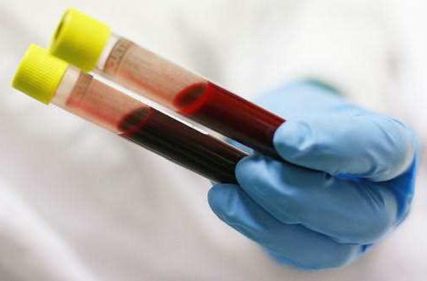
Кровопотеря. Классификация
По степени тяжести:
легкая – дефицит ОЦК 10-20%
средняя – дефицит ОЦК 21-30%
тяжелая – дефицит 31-40%
крайне тяжелая – дефицит ОЦК более 40%
По объему потерянной крови:
малая – до 5-10% ОЦК
средняя – от 10 до 20% ОЦК
большая – от 21 до 40% ОЦК
массивная – от 41 до 70% ОЦК
смертельная – более 70% ОЦК
По быстроте развития симптомов:
острая
подострая
хроническая

Slide 5
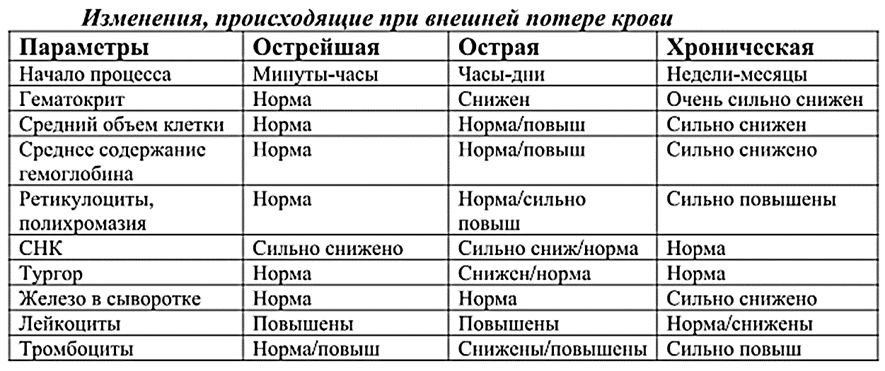
Клиническая картина острой кровопотери
Клинические симптомы общей острой кровопотери:
бледность слизистых оболочек
учащенный слабый нитевидный пульс
снижение АД
Снижение содержания Hb и эритроцитов в крови
снижение температуры тела
мышечная дрожь
жажда
одышка
отказ от еды
потеря сознания
расширение зрачков
Смерть возможна уже при потере 50-60% крови!

Slide 6
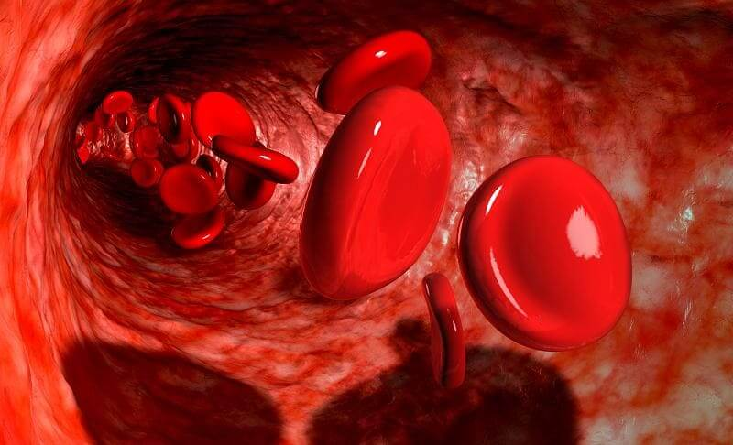
Профилактика и лечение кровопотери
Срочная остановка кровотечения
Восстановление объёма циркулирующей крови:
Инфузии кристаллоидов (изотонических и гипертонических до нормализации АД – доза до 100 мл/кг массы)
Инфузии коллоидов (до 10-20 мл/кг массы)
Переливание крови или её компонентов
Контроль состояния нервной системы (профилактика шока и коллапса – тонус сосудов)
Гематокрит менее 25% переливание крови!

Slide 7
Классификация кровотечений
В зависимости от механизма, способствующего выходу крови за пределы сосудистой стенки:
от разрыва и разреза сосуда
от разъедания (эрозии) стенки сосуда
от просачивания крови через стенку сосуда
В зависимости от источника:
артериальные
венозные
капиллярные
паренхиматозное
В зависимости от времени возникновения по отношению к травме сосуда:
первичное
вторичное
В зависимости от скорости нарастания клинических признаков:
острое;
хроническое

Slide 8
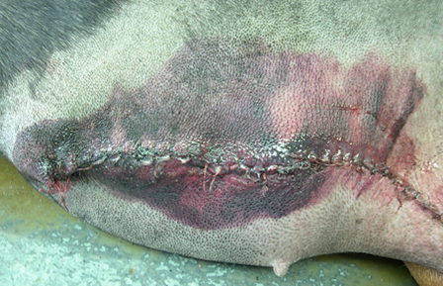
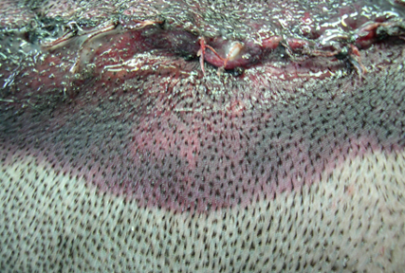
Классификация кровотечений
В зависимости от места, куда изливается кровь:
внутритканевое – пропитывание изливающейся кровью тканей, окружающих поврежденный сосуд, и образование петехий, кровоподтеков, гематом
наружное – истечение крови во внешнюю среду
внутреннее – истечение крови в какую-либо полость организма (открытое и закрытое)
В зависимости от времени проявления признаков кровотечения относительно момента травмы:
раннее
позднее
Внутритканевое послеоперационное кровотечение.

Slide 9
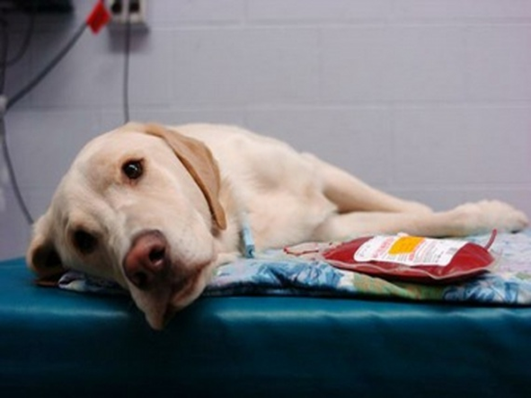
Классификация внутренних кровотечений
Открытое – если полость имеет прямую связь с окружающей средой, и кровь из полости изливается наружу:
носовое
желудочное
легочное
из мочевых путей
маточное
Закрытое – если полость замкнута и не имеет связи с окружающей средой, а излившаяся кровь остается в полости:
в брюшную полость;
в плевральную полость;
в полость сустава;
в сердечную сорочку.

Slide 10
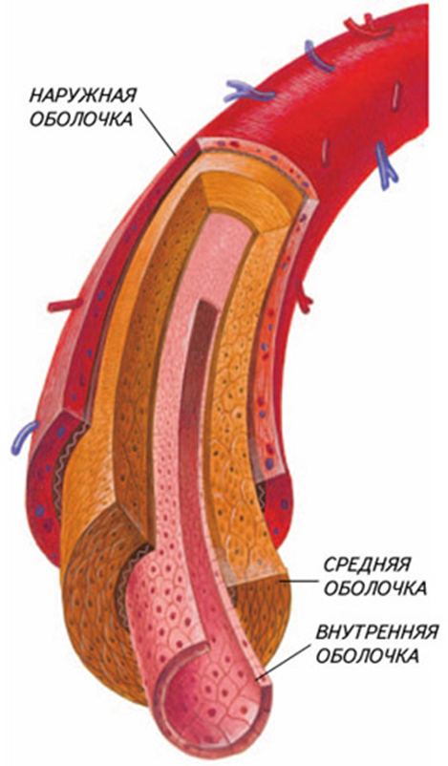
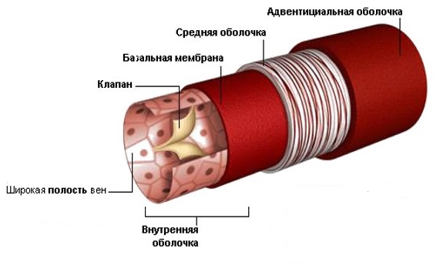
Клиническая картина кровотечений
Артериальное кровотечение – алый цвет крови и пульсирующая струя вытекания из определенной точки. При отсутствии анастомозов кровь выходит только из центрального конца артерии, а при наличии их вытекает из обоих концов.
Венозное кровотечение – темный цвет крови и непрерывная струя вытекания из определенной точки. Часто наблюдается самостоятельная остановка кровотечения.

Slide 11
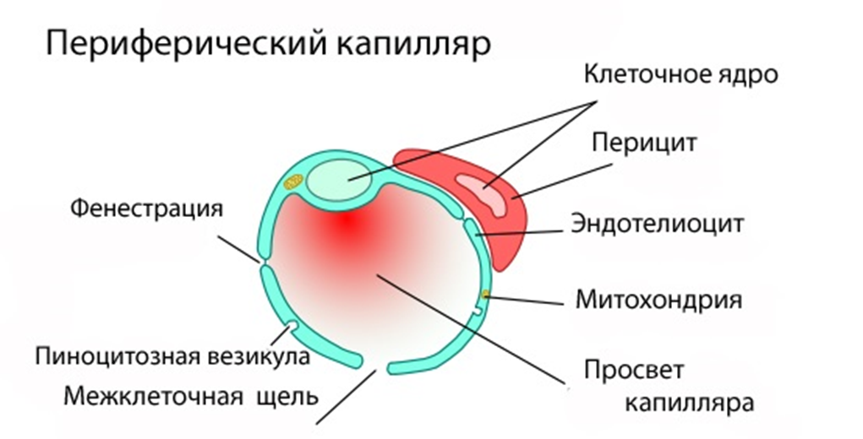
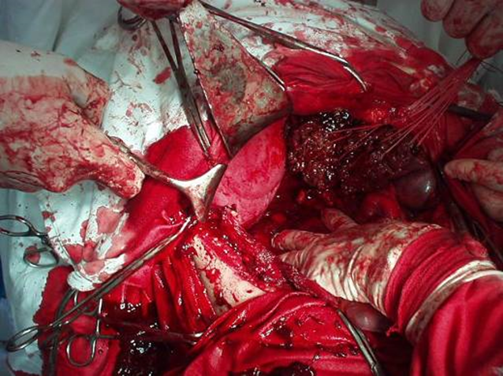
Клиническая картина кровотечений
Капиллярное кровотечение – смешанный красный цвет крови, отдельных кровоточащих сосудов не видно. Кровь собирается на поверхности раны каплями.
Обычно останавливается самопроизвольно за счет особых клеток - перицитов, способных сокращаться.
Паренхиматозное кровотечение – наблюдается при ранениях паренхиматозных органов, губчатого вещества костей и пещеристой ткани. При этом кровоточит вся раневая поверхность, сосуды не сокращаются, не уходят в глубину ткани и не сдавливаются самой тканью. Кровотечение обильное и опасное для жизни пациента.

Slide 12
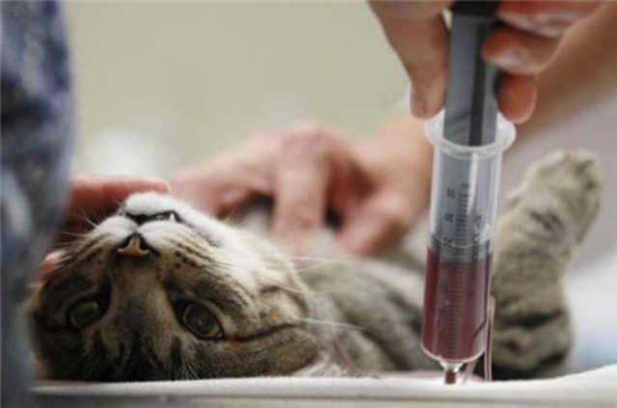
Внутренние кровотечения. Гемоперитонеум
Клиническая картина:
общие симптомы кровопотери
напряженность мышц живота
увеличение живота в объеме
Методы диагностики:
УЗИ (свободная жидкость переменной эхогенности в полости)
рентгенография (картина мутного стекла)
лапароскопия (кровь в полости)
лапароцентез (кровь в игле/катетере)

Slide 13
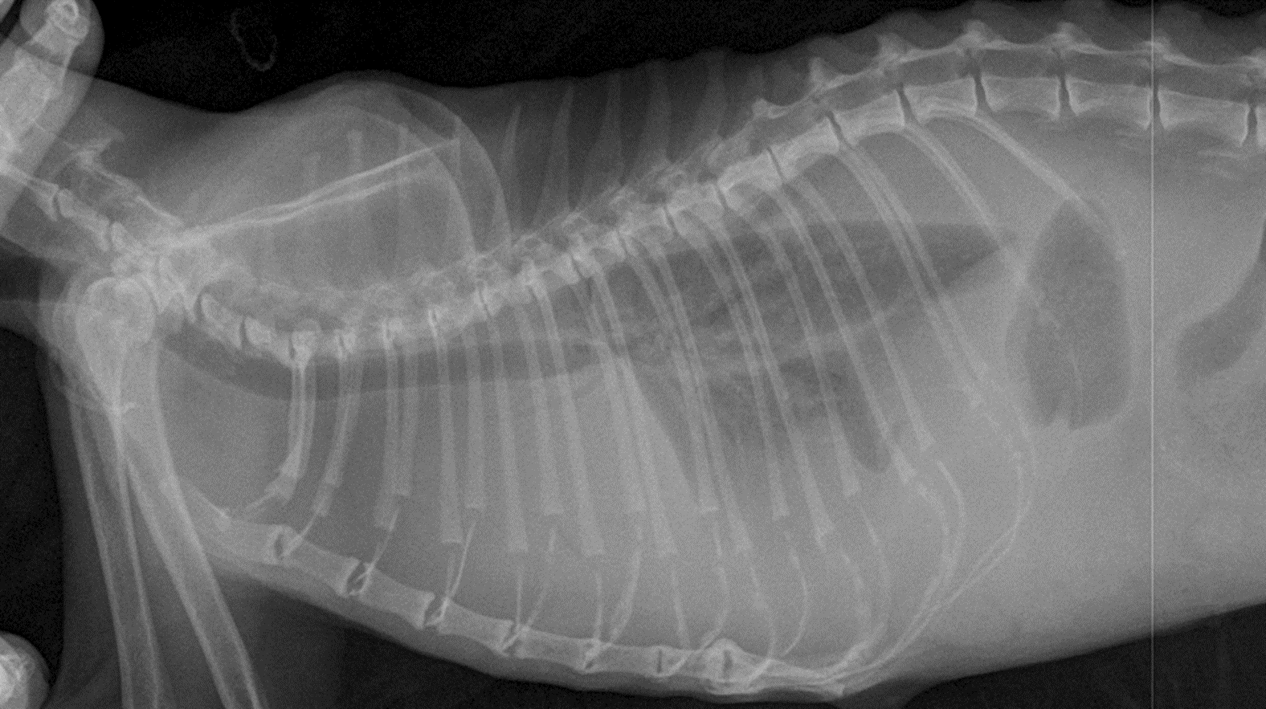
Внутренние кровотечения. Гемоторакс
Клиническая картина:
общие симптомы кровопотери
цианоз
одышка
тахикардия
тахипноэ
Методы диагностики:
перкуссия грудной клетки – притупление перкуторного звука в зоне скопления крови
аускультация – ослабление дыхания
рентген – наличие свободной жидкости в плевральной полости и смещение легкого на стороне повреждения
торакоцентез (7-е межреберье)

Slide 14
Внутренние кровотечения. Гемоперикард
Клиническая картина:
резкое приглушение сердечных тонов
исчезновение сердечного толчка
набухание вен шеи
одышка, затрудненное дыхание
частый и малый пульс на периферических артериях
болезненность в области сердца
Методы диагностики:
аускультация – резкое ослабление тонов сердца
УЗИ – наличие свободной жидкости в перикардиальной полости
Рентген – увеличение контуров сердца
Перикардиоцентез – кровь в игле (4-6 межреберье)
Осложнение: тампонада сердца – острая сердечная недостаточность – смерть!

Slide 15
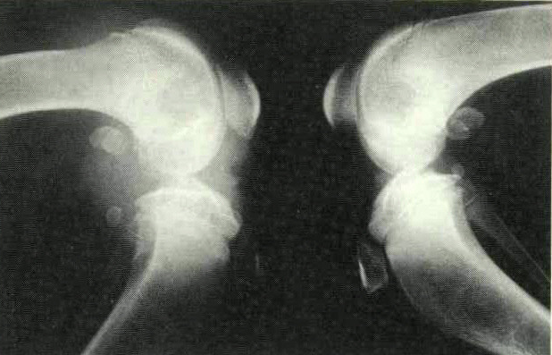
Внутренние кровотечения. Гемартроз
Клиническая картина:
хромота
болезненность
скованность движений
сглаженность контуров
увеличение объема сустава
Методы диагностики:
рентген – увеличение объема суставной полости, сглаживание контуров и рисунка сустава
артроцентез
Гемартроз коленного сустава (слева) по сравнению с нормальным суставом (справа).

Slide 16
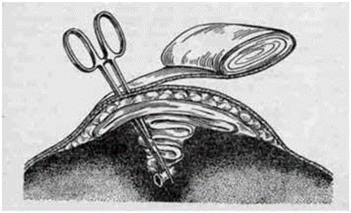
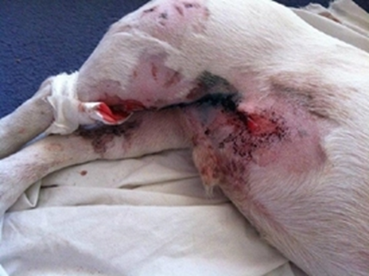
Остановка кровотечений
Самопроизвольная остановка кровотечений - возможна при нарушении целостности небольших по калибру сосудов, когда скорость вытекания крови из сосуда очень мала.
Тампонада кровоточащей раны
Искусственная остановка кровотечений - когда кровотечение останавливается в результате вмешательства извне путем воздействия как на стенку сосуда, так и на кровь.
Давящая повязка в месте кровотечения

Slide 17
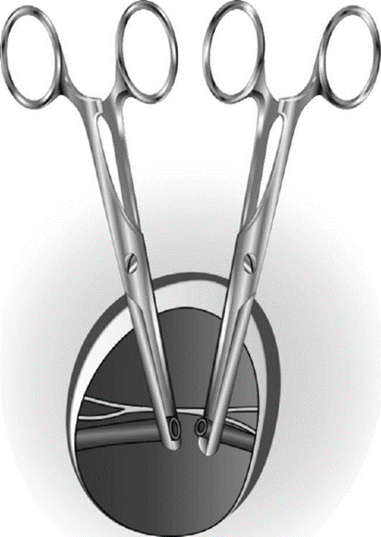
Искусственная остановка кровотечений
В зависимости от времени прекращения кровотечения при действии внешнего фактора:
Временная
Окончательная
Методы воздействия:
механический
физический
химический
биологический
Временная механическая интраоперационная остановка кровотечения методом наложения гемостатических зажимов

Slide 18
Временная остановка кровотечений
Методы временной остановки кровотечения:
наложение жгута
наложение давящей повязки
максимальное сгибание конечности в суставе
тампонада раны
сдавление сосуда на протяжении
прижатие сосуда в ране пальцами
наложение зажимов на сосуд
Данные методы позволяют почти мгновенно остановить кровотечение, предотвратить кровопотерю, доставить пострадавшего к врачу или подготовить материалы и инструменты для окончательной остановки кровотечения.

Slide 19
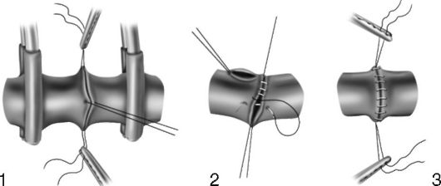
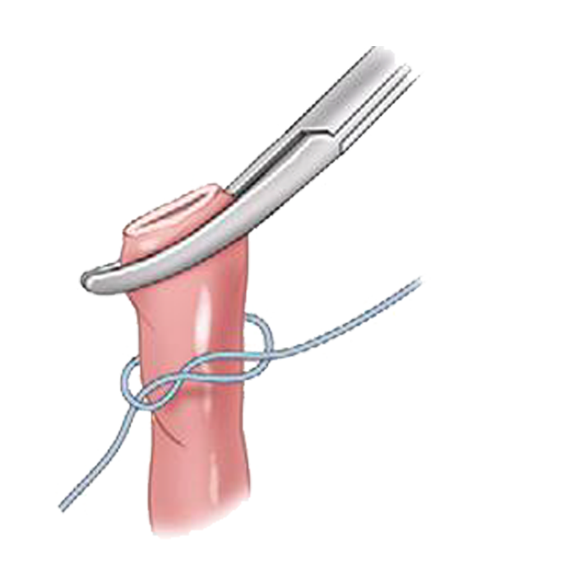
Окончательная остановка кровотечений
Механический метод:
перевязка сосуда лигатурой
наложение прошивной лигатуры на окружающие сосуд ткани (en masse)
наложение сосудистого шва
протезирование сосуда
тугая тампонада раны
торзирование (закручивание) сосуда
Сосудистый шов Карреля
Лигирование сосуда

Slide 20
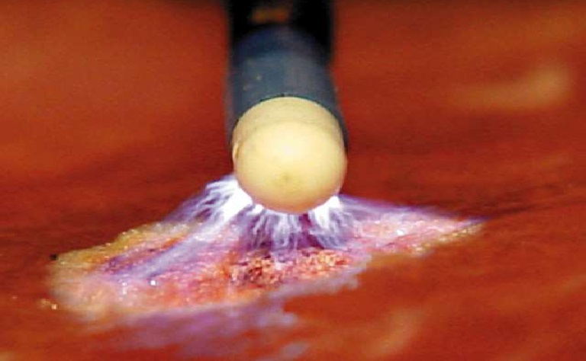
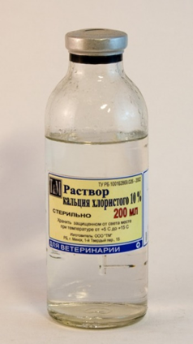
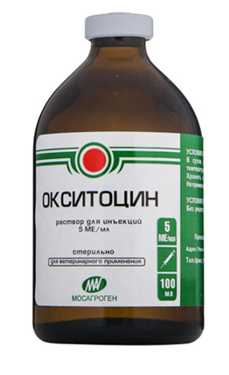
Окончательная остановка кровотечений
Физический метод:
использование высокой и низкой температуры
использование тока ультравысокой частоты (электрокоагуляция)
плазменная (аргоноплазменная) коагуляция
Химический метод:
Сосудосуживающие препараты
Средства, повышающие свертывание крови (напрямую или опосредованно)
Средства, воздействующие на ткани в области кровотечения

Slide 21
Химический метод остановки кровотечений
Химические гемостатики местного действия:
Химические гемостатики системного действия
Ихтиол (1%, обеспечивает хорошую свертываемость)
Желатин медицинский (продукт частичного гидролиза коллагена, только стерильный раствор подкожно)
Адреналин (сосудосуживающее действие, добавляется в анестетики для профилактики капиллярного кровотечения на слизистых)
Аминокапроновая кислота
Перманганат калия (коагулирует белок)
Кальция хлорид (уменьшает проницаемость сосудов, увеличивает свертываемость)
Натрия хлорид (10% гипертонический)
Аминокапроновая кислота
Этамзилат (Дицинон)
Витамин К1, фитоменадион (Конакион)
Викасол
Окситоцин (при гипотонических маточных кровотечениях) – вызывает сильное сокращение мышц матки и усиливает гемостаз

Slide 22
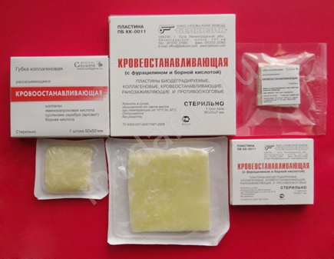
Окончательная остановка кровотечений
Биологический метод – использование биологических препаратов, оказывающих как местное действие в зоне кровотечения, так и общее действие на свертывающую систему крови:
Ткани, богатые тромбокиназой – сальник, мышечная ткань; свежая лошадиная сыворотка (вводится внутривенно слегка подогретой), салфетка, пропитанная кровью.
Наличие тромбина, кальция хлорида, желатина – фибриновая, гемостатическая, желатиновая губки.

Slide 23
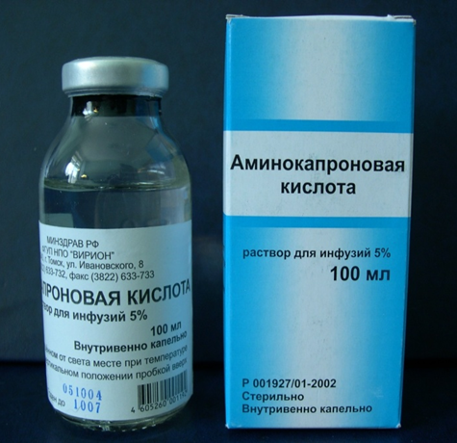
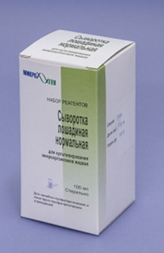
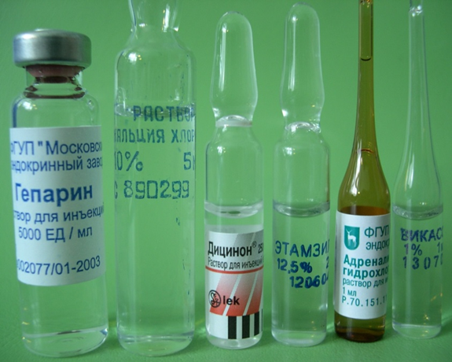
Средства влияющие на свертываемость крови

Slide 24
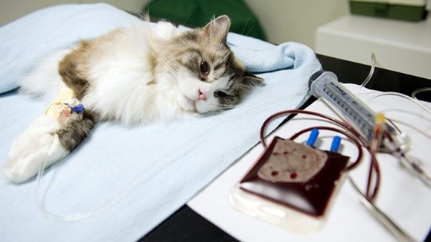
Коагулопатические кровотечения
Причины коагулопатических кровотечений:
врожденные заболевания крови (болезнь Виллебранда, гемофилия, тромбоцитопения)
заболевания печени (цирроз, гепатит)
отравление родентицидами
тромбогеморрагический синдром (ТГС, ДВС)

Slide 25
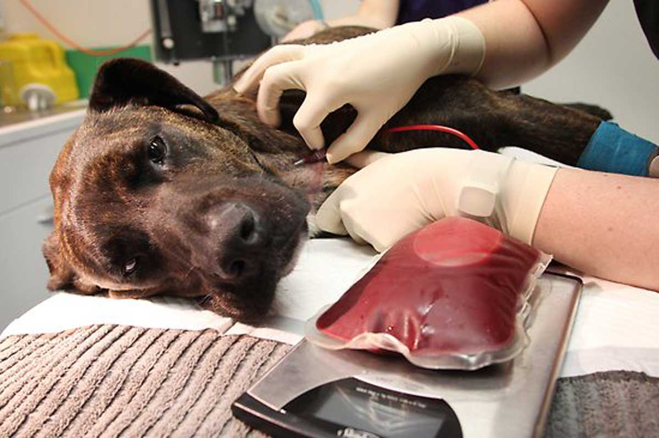
Коагулопатические кровотечения
Профилактика и контроль коагулопатических кровотечений:
Болезнь Виллебранда – десмопрессин
Отравления родентициами – витамин К1 (конакион)
Большинство коагулопатий – переливание крови и свежей/свежезамороженной плазмы крови

Slide 26
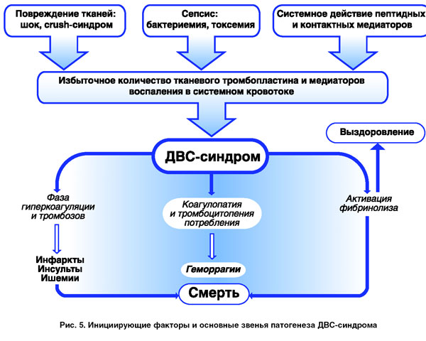
Коагулопатия потребления (ТГС (ДВС) –синдром)
Тромбогеморрагический синдром (ТГС-синдром, Синдром диссиминированного внутрисосудистого свёртывания крови, ДВС-синдром, Коагулопатия потребления) –
это сложное нарушение гемостаза, при котором множественное внутрисосудистое свертывание крови сменяется
нарушением процесса свертывания крови и сочетается с множественными кровоизлияниями на фоне повышения проницаемости сосудистой стенки.
Инициирующие факторы и основные звенья патогенеза ДВС (ТГС)-синдрома.

Slide 27
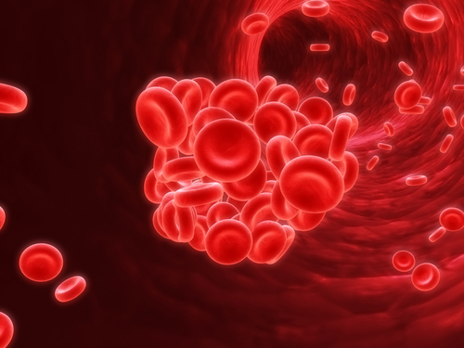
Коагулопатия потребления (ТГС (ДВС) – синдром)
Причины ТГС (ДВС) – синдрома:
Хирургическая инфекция (особенно грамм-отрицательная микрофлора).
Злокачественные опухоли (лейкозы, диссеминированные опухоли легких, желудка, простаты).
Тяжелые травмы и хирургические травматические операции
Шок любой этиологии
Акушерская патология
Иммунологический конфликт (системная красная волчанка и т.п.).
Укусы змей
Терминальные состояния
Тромбообразование в кровеносном сосуде

Slide 28
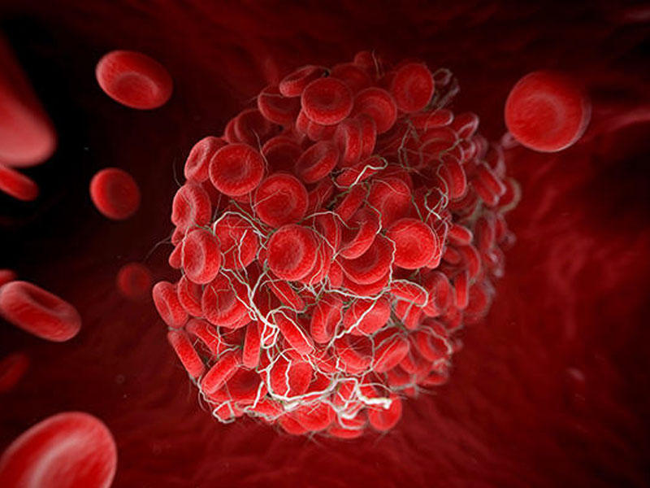
Коагулопатия потребления (ТГС (ДВС) – синдром)
Стадии ТГС (ДВС) – синдрома:
Гиперкоагуляция
Гипокоагуляция
Лечение ТГС (ДВС) – синдрома:
Максимально эффективно только в стадии гиперкоагуляции!
устранение причины гиперкоагуляции
улучшение реологии крови
введение антиагрегантов
восполнение плазменных факторов свертывания крови (свежая или свежезамороженная плазма, тромбоцитарная масса)
Тромбообразование в кровеносном сосуде

Slide 29
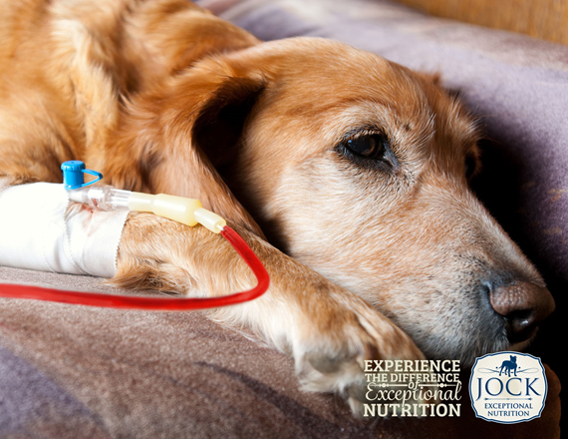
Гемотрансфузия
Гемотрансфузия – это переливание больному животному либо цельной крови, либо ее компонентов или белковых препаратов плазмы.
Признаки несовместимости переливаемой крови:
тахикардия или аритмия
явное беспокойство
одышка
снижение артериального давления
рвота
возникновение болевых ощущений в теле
Показания к гемотрансфузии:
Анемии
Геморрагический шок
Коагулопатии

Slide 30
Гемотрансфузия у собак
Всего у собак выделяют 7 групп крови, каждая из которых определяется по антигенной принадлежности: А, В, С, D, Е, F и G.
Приблизительно 60-65% собак имеют фактор А, аналогичный резус-фактору у человека. Повторная гемотрансфузия особи, у которой нет фактора А способна вызвать опасные последствия, гемолиз крови и летальный исход.
Первое переливание крови, как правило, не вызывает тяжелых осложнений из-за слабо выраженных антигенных свойств факторов В-G. Однако в некоторых случаях могут наблюдаться аллергические реакции в виде крапивницы, зуда и т.п., которые могут развиться сразу (ранняя реакция) и спустя несколько дней (поздняя реакция).
Поэтому необходима проба на индивидуальную совместимость.

Slide 31
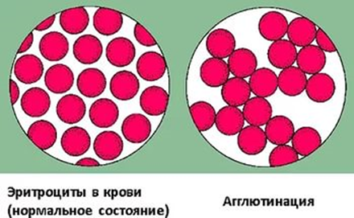
Проба крови на индивидуальную совместимость
К 1 мл сыворотки реципиента
добавить 0,1 мл эритроцитов донора. Реакция производится на стекле при температуре 22-25°С.
Учет осуществляют через 5 минут. При отсутствии агглютинации можно приступать к биологической пробе на индивидуальную совместимость.
Биологическая проба на индивидуальную совместимость проводится путем струйного переливания 10-15 мл крови в течение 3 минут крупным породам собак и 3-5 мл – мелким.

Slide 32
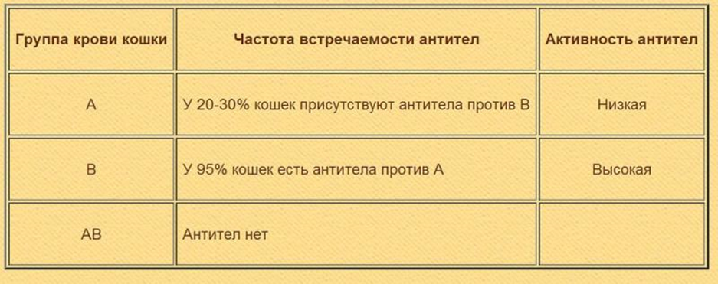
Гемотрансфузия кошкам
Наиболее предпочтительной является свежая донорская кровь.
Приготовленная заранее кровь уже по истечении 10 дней имеет кислую реакцию (рН до 6,0) и содержит высокую концентрацию калия (до 8 ммоль/л), что, может привести к нарушению ритма сердца или даже его полной остановке.
Холодная кровь провоцирует гипотермию миокарда, спазм периферических сосудов и ацидоз, поэтому если для переливания берется заранее заготовленная кровь, ее необходимо подогреть до +37°С на водяной бане.

Slide 33
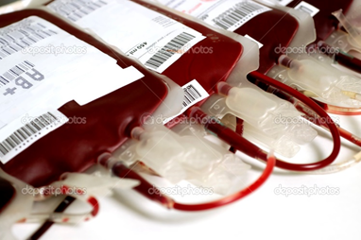
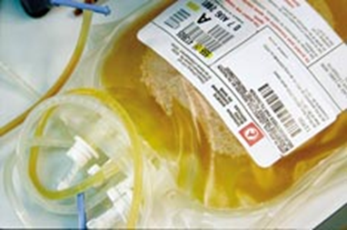
Остановка кровотечений
Эритромасса применяется:
для пополнения запаса эритроцитов (при состояниях хронической анемии)
в ситуациях избыточной гемодилюции
в комбинации с кристаллоидами для лечения острой кровопотери
Плазма необходима для восстановления факторов свертывания, в том числе и нестойких компонентов. Материал хранится при температуре -40°С в течение 1 года при сохранении активности факторов свертывания.
Перед процедурой переливания ее необходимо нагреть в условиях температурного режима +30-37°С, а затем как можно скорее ввести в организм животного.

